Slide 1
Șezătorile în tradiția populară românească

Slide 2
Postul Crăciunului este o perioadă în care, în satele româneşti, ai ocazia să iei parte la obiceiuri străvechi, ce dau o savoare aparte vieţii oamenilor din comunităţile respective. Unul dintre ele este “şezătoarea de iarnă”, prilej de adunare a femeilor şi a bărbaţilor din sat pentru a lucra împreună, a povesti, a spune snoave, ghicitori, proverbe, a dansa şi a învăţa colinde. Sezonul şezătorilor începe imediat după “Lăsata Secului de Crăciun”, odată cu intrarea în postul de dinaintea sărbătorii Naşterii Domnului.

Slide 3
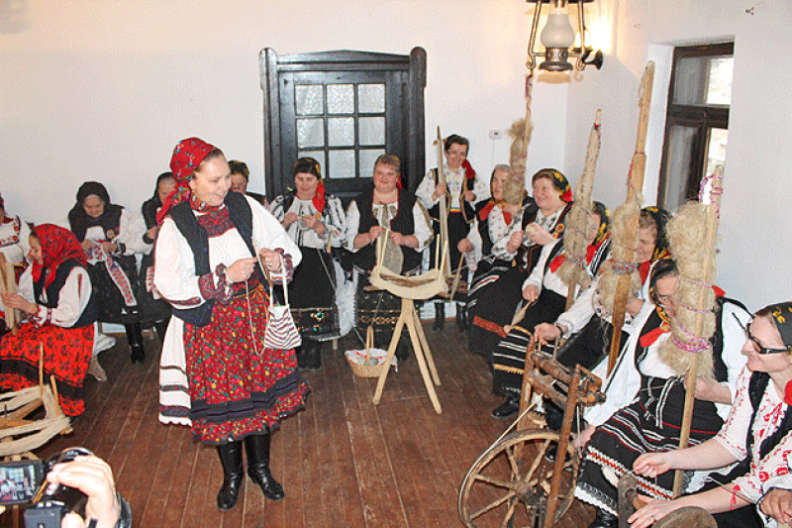
Şezătorile de Iarnă - Şezătorile (rareori numite habă) se organizau în serile lungi de iarnă, cu excepţia zilelor de marţi şi vineri, când nu se torcea. Fetele se adunau la o familie mai vârstnică, aducându-şi de lucru o furcă pe care era prins caierul de lână sau de fuior (cânepă), sau aveau de făcut „cipcă” şi cusături. Se spuneau glume, ghicitori, proverbe, iar după ce veneau şi feciorii se organizau jocuri, având adeseori rolul de a favoriza întâlnirea celor care se plăceau .

Slide 4
Maramureș - În postul Crăciunului, singurele petreceri la care credincioşii pot lua parte sunt şezătorile. Chiar dacă obiceiurile s-au pierdut în negura timpului, în unele sate din Maramureş, ţărăncile se mai adună încă în șezători pentru a toarce lâna. Ele se organizau la casa unui gospodar pentru tors, tăiatul lemnelor, construirea unei case, prăşitul porumbului, seceratul grâului sau desfăcatul porumbului. Oamenii erau bucuroşi şi lucrau cu drag. La terminarea lucrului, „gazda” îi cinstea pe clăcaşi cu o masă bogată. Apoi se rosteau ghicitori, zicale, proverbe, se cânta sau se rosteau balade, nestemate folclorice ce s-au păstrat pâna în zilele noastre transmise în modul cel mai lesnicios pe această cale.

Slide 5
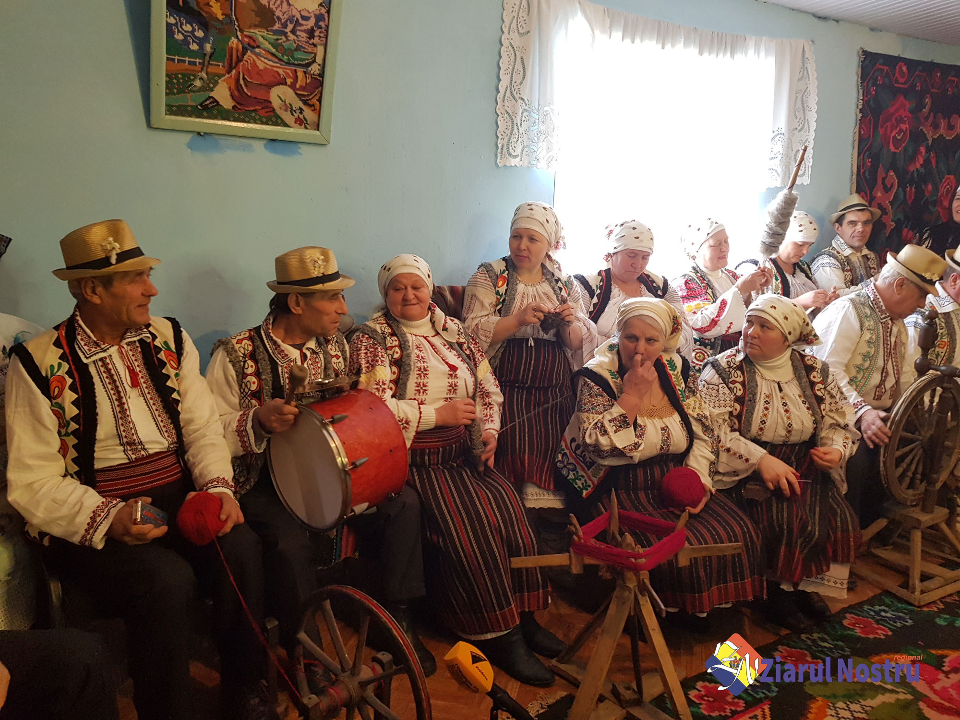
Acestea erau întâlniri ale femeilor din sat la una din case pentru a toarce lâna, cânepa, inul sau pentru a scărmăna lâna sau penele. În Oltenia, se mai numesc şi clăci. Muzicanţii, buni cunoscători ai obiceiurilor locale, îşi ocupau locurile prestabilite şi începeau să interpreteze melodii de joc. Atmosfera creştea în veselie şi bună dispoziţie. Toate femeile ieşeau la joc şi pentru că nu aveau loc în odaie, se urcau şi pe laviţele care înconjurau peretele.

Slide 6
Ţara Năsăudului - Gazda de șezătoare trebuia aleasă din timp pentru a preîntâmpina anumite greutăți care ar determina participanții să nu se sfiască de la anumite aspecte care țin de această tradiție. Camera trebuia să fie încăpătoare, iar gazda să nu fie om „dungaș”. Pentru acest favor gazda era răsplatită de participante prin muncă și prin anumite bunuri materiale ca lemne de foc, petrol, (mai nou plătesc curentul electric), făină etc. Vârsta la care sunt admiși la șezătoare diferă de la un sat la altul. În șezătoare se organizează numeroase jocuri dramatice și de societate ale căror funcții dominante erau crearea bunei dispoziții, cultivarea unei comportări corespunzătoare în grup și inițierea tineretului în participarea lui la manifestări cu caracter de petrecere. Specific ar fi: FÂNTÂNA, PURICELE, VERIGUȚA.

Slide 7
La aceste şezători, mai sobre decât cele de fete, femeile obişnuiau să toarcă, să coase, să croşeteze – să ştrincănescă – şi, un aspect foarte important, să comunice, să vorbească despre viaţa satului, despre oameni şi întâmplări din localitate. Uneori, poveştile mergeau până în punctul în care femeile hotărau cine cu cine se mărită, sau din cuplurile tinere, care se va despărţi.Tot în şezătoare se povesteau întâmplări cu strigoi şi pricolici, cu şolomonari şi măiestre, ori încercări de dezgropare a comorilor păzite de lucru slab, astfel creionându-se o lume mistică a satului. Pe lângă muncă şi vorbe, femeile mai şi cântau, ca să fie lucrul mai cu spor. La acest gen de manifestare folclorică se practicau şi diverse jocuri colective: de-a fântâna, pe scaon, de-a cioarecu, puica zburătoare. Atmosfera de veselie era completată de budihăli, adică fete şi feciori mascaţi din alte şăzători care treceau, cu alaiul, pe unde erau adunate femeile, speriindu-le.

Slide 8
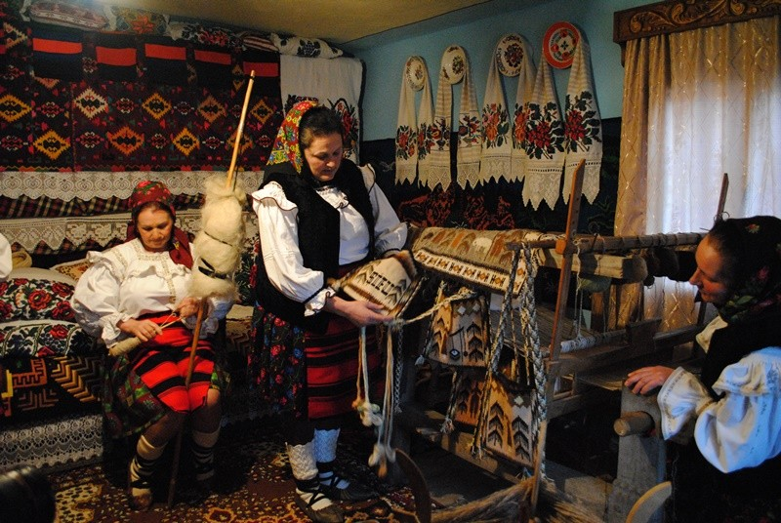
Torsul lânii – Retezat- În zilele de sărbătoare sau duminica nu se făceau șezători. Aceste șezători puteau să aibă și un caracter de întrajutorare, dacă ținem seama că femeile se ajutau între ele la torsul lânii. Se mâncau boabe de porumb fiert, nuci, fructe uscate și alune.

Slide 9
Botoşani - O frumoasă tradiţie păstrată cu sfinţenie de bătrânii satului, pe care o scot la iveală din lada de zestre mai ales în serile lungi de iarnă este şezătoarea, ce încă nu şi-a pierdut identitatea în mediul rural botoşănean. Vorona şi Stăuceni ,sunt doar două din localităţile care mai păstrează valorile autentice ale culturii moldoveneşti din moşi-strămoşi.
Prin bogata activitate culturală, comuna Vorona şi-a câştigat renumele atât în judeţ, cât şi peste hotare. Toată comunitatea este preocupată să perpetueze tradiţiile, îndeosebi în rândul tinerilor.

Slide 10
Mărişelul este una dintre cele mai interesante zone etnografice din Transilvania. Antropologii spun că „vrăjile" făcute în timpul şezătorii au rădăcini precreştine. După vreo două ore, când atmosfera era bine încinsă, femeile au început „să facă vrăji". Mai întâi, au luat nişte smocuri de câlţi, cărora le-au dat foc pe podea. Tradiţia spune că spre cine se îndreaptă câlţii incandescenţi se va mărita în acest an. Apoi, două femei mai în vârstă şi-au rostogolit printre picioare sita pentru cernut făina, în timp ce strigau numele unor feciori din sat. Obiceiul spune că jocul cu sita arată care este iubita feciorului strigat. După aceste vrăji, femeile, plictisite, au ieşit să scuture gardul de zăpadă. Acesta a fost semnalul pentru venirea feciorilor, însoţiţi de muzicanţi. Feciorii au venit ia fetele la joc. După câteva dansuri, au urmat altfel de jocuri - „Puricul", adică un fecior care călăreşte pe un scaun şi care merge să pupe fetele. Obiceiul spune că feciorul care se codeşte să „ţuce" fetele trebuie să sărute ţevile încinseale sobei. Nu a fost cazul la Mărişel, unde şi bărbaţii şi-au făcut curaj cu pălincă, secărică şi afinată. După o repriză de distracţie, feciorii s-au retras într-o altă încăpere, ca să chefuiască în lege şi să le lase pe femei să toarcă

Slide 11
Bucovina- În cadrul acesta instituţionalizat, fetele erau integrate și consacrate în colectivitatea femeilor, începând să-şi însuşească, cu această ocazie, deprinderi practice și spirituale. Se cântă sau se rostesc balade, se spun ghicitori sau zicale, cărora le dau înţelesuri legate de situaţii cunoscute. Gazda serveşte sătencele cu mâncăruri tradiţionale (sarmale, plăcinte, gogoşi, tocini etc.), socată şi ţuică.

